Slide 1
Возможность создания идеально фокусирующей линзы
Автор: Кондратович Максим Михайлович
Гуо «Средняя школа № 89 г. Минска», 11 «А» класс
Научный руководитель: Крицкая Вера Андреевна,
Гуо «Средняя школа № 89 г. Минска»,
учитель физики

Slide 2
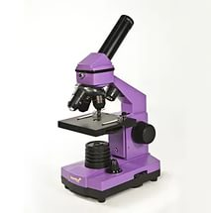
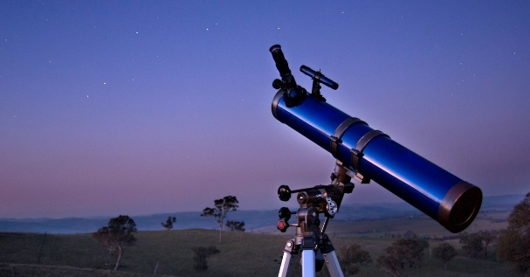
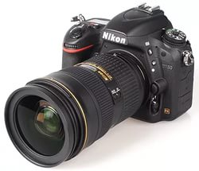
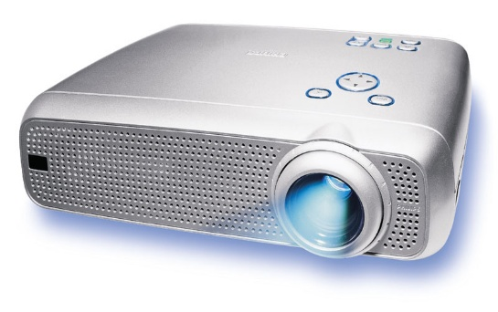
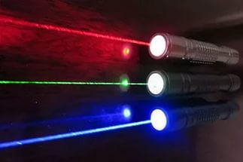
На сегодняшний день влияние оптических приборов стремительно возрастает. Вследствие этого, актуален вопрос устранения дефектов линз. В погоне за увеличением точности, оптические системы «наращивают» линзы, становятся все больше и массивней. Потому остро стоит вопрос замены нескольких линз, устраняющих дефект, на одну, лишенную его. Эта замена способна начать новый этап использования асферических линз для создания более компактных, легких, точных оптических приборов.

Slide 3
Цель: нахождение формулы поверхности линзы, свободной от сферической аберрации, её формы и геометрических свойств.

Slide 4
Задачи: 1)Исследование физических моделей , в которых монохроматический свет падает на линзу(параллельный пучок, свет точечного источника); 2) Разработка программ, симулирующих физические модели

Slide 5
Объект исследования: фокусирующие поверхности.

Slide 6
Предмет исследования: оптические аберрации.

Slide 7



Время прохождения отрезка $l$ в материале с
коэффициентом преломления $n$
$$t=\frac{l}{v}= \frac{l}{\frac{c}{n}}=\frac{ln}{c}$$
Условие фокусировки
$$l_{1}n_{1}= l_{2}n_{2}$$

Slide 8
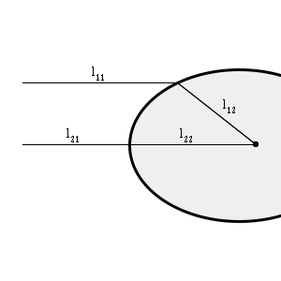
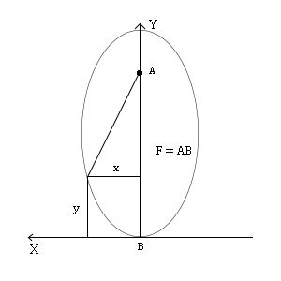


Подставил в условие данные физической модели.
$$l_{11}+ l_{12 }∙n= l_{21}+ l_{22} ∙n$$
$$F ∙n=y+ \sqrt{{\left(F−y\right)}^{2}+ x^{2}} ∙n$$

Slide 9
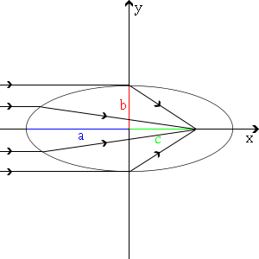


формула эллипса
$$\frac{x^{2}}{a^{2}}+ \frac{y^{2}}{b^{2}}=1$$
$\frac{Fn}{n+1}(большая полуось)=a$
$F\sqrt{\frac{n−1}{n+1}}\left(малая полуось\right)=b$
$F−фокусное расстояние$

Slide 10
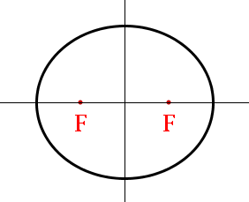


Фокальное расстояние, Эксцентриситет эллипса
$$c^{2}=a^{2}−b^{2}$$
$$ε= \frac{c}{a}= \frac{\sqrt{a^{2}−b^{2}}}{a}= \sqrt{1−{\left(\frac{b}{a}\right)}^{2}}== \sqrt{1−k^{2}}, где k=\frac{b}{a}$$

Slide 11



Зависимость эксцентриситета от коэффициента преломления
$$ε= \frac{1}{n}$$
$$b=\frac{a\sqrt{n^{2}−1}}{n}$$
$$a= \frac{nb}{\sqrt{n^{2}−1}}$$

Slide 12
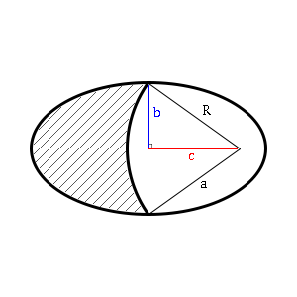

Линза максимального диаметра
$$R= \sqrt{c^{2}+b^{2}}== \sqrt{a^{2}−b^{2}+b^{2}}=a$$

Slide 13
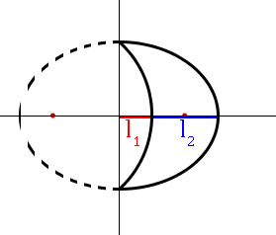


Толщина линзы
$$l_{1}=a\left(1−\frac{1}{\sqrt{n}}\right)$$
$$l_{2}=c$$

Slide 14
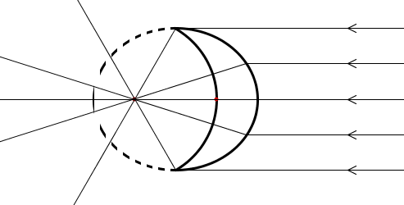
Преломление параллельного пучка лучей эллиптической линзой

Slide 15
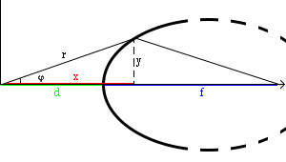
Линза фокусирующая лучи точечного источника света
$$d+nf=r+n\sqrt{{(d+f−rcosφ)}^{2}+ r^{2}\sin^{2}φ}$$

Slide 16
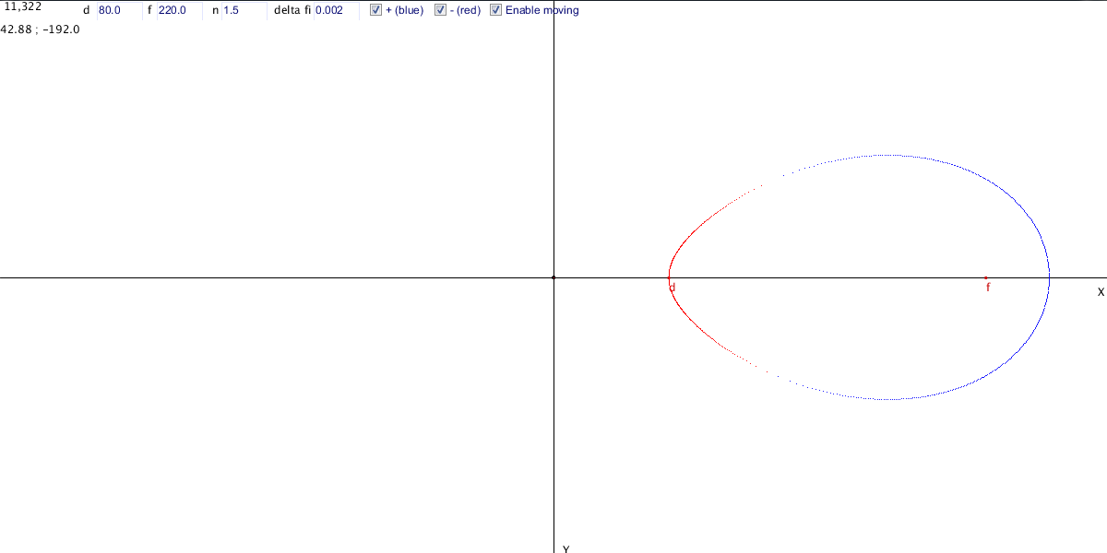

Slide 17
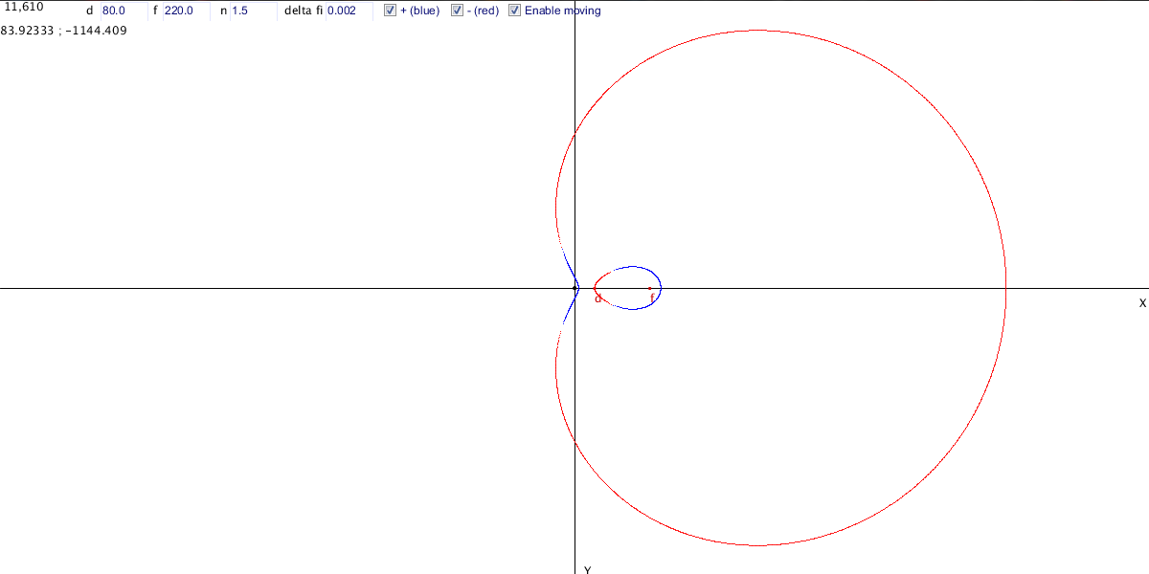

Slide 20
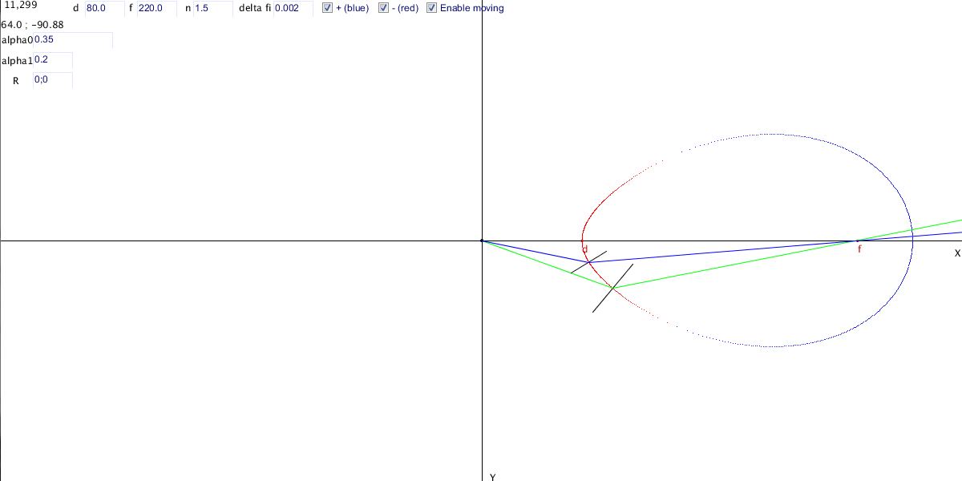


Моделирование преломления лучей
$$tgα_{N}=\frac{y_{0}\left(\frac{1}{k1}+\frac{n}{k2}\right)}{x_{0}\left(\frac{1}{k1}+\frac{n}{k2}\right)−\frac{n(d+f)}{k2}}$$
$$\left\{\begin{aligned}k1= \sqrt{x_{0}^{2}+y_{0}^{2}} \\ k2=\sqrt{{(d+f−x_{0})}^{2}+y_{0}^{2}}\end{aligned}\right.$$

Slide 21
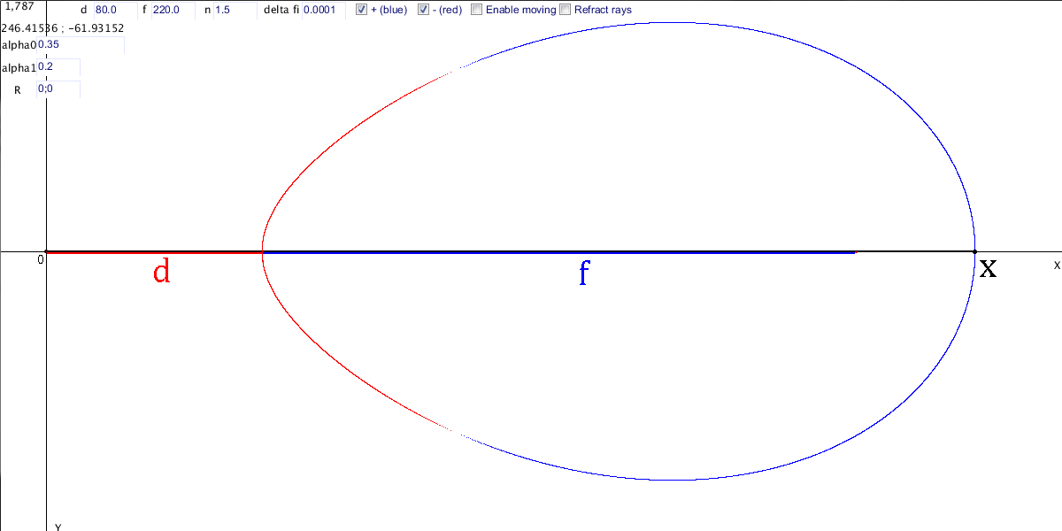



Длинна овоида
$$x=d+2f\frac{n}{1+n}$$
$$L_{ов}=\frac{2fn}{1+n}$$
$$L_{эл}=\frac{2fn}{1+n}$$

Slide 22
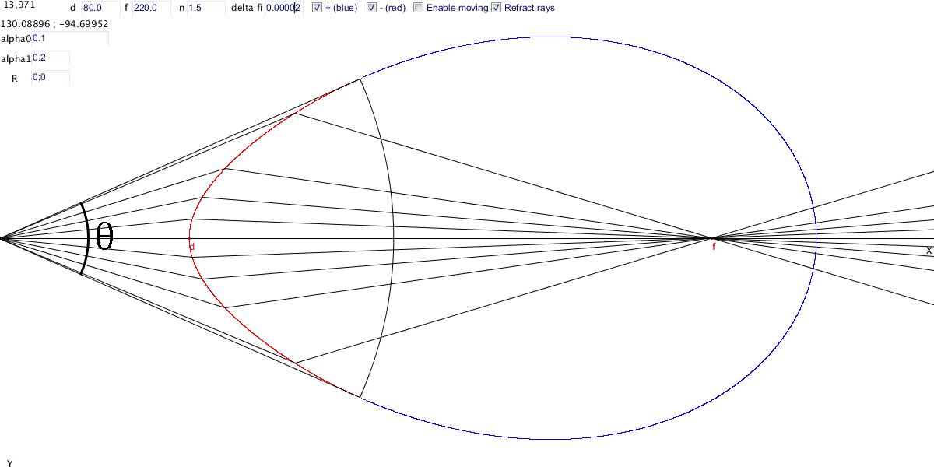


$$φ_{max}=arccos\left(\frac{d+nf+\sqrt{(n^{2}−1)(n^{2}{\left(d+f\right)}^{2}−{(d+nf)}^{2})}}{n^{2}(d+f)}\right)$$
Угловая ширина
$$θ=2φ_{max}$$

Slide 23
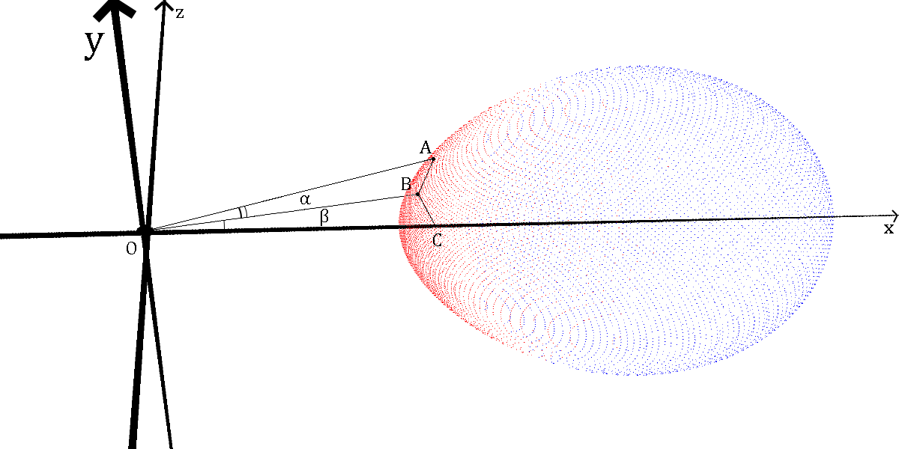

Slide 24
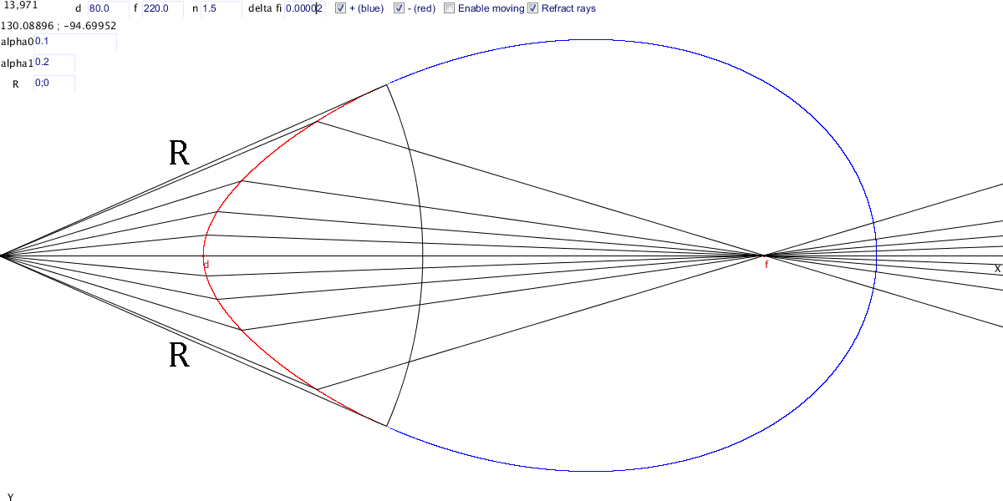


$$p=\frac{F}{S}=\frac{nhνS_{сег}}{cS}=\frac{nhνS_{сег}}{c∙0}=∞$$
$$S_{сег}=2πR^{2}(1−cosφ_{max})$$

Slide 25
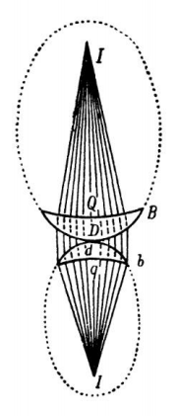
«Если соединить две подобные по форме линзы DBQ и dbq, не равные по величине, или поставить их на произвольном расстоянии друг от друга, лишь бы только их оси были расположены на одной прямой, а эллиптические поверхности обращены друг к другу, то они соберут все лучи, идущие из фокуса одной из низ, помеченного буквой I, в другой фокус, также помеченный буквой I»

Slide 26
Результаты
Подтверждён факт идеальной фокусировки эллипсом монохроматических лучей, параллельных его большой оси;
Определена форма эллиптической линзы;
Выявлена поверхность, идеально фокусирующая монохроматические лучи точечного источника света;
Определена форма и геометрические свойства овоидной линзы.

Slide 27
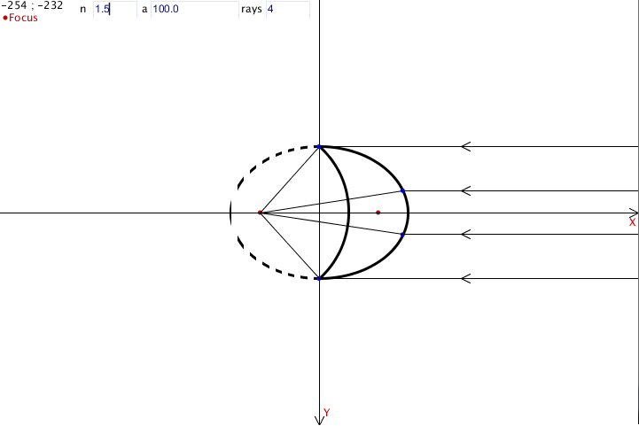
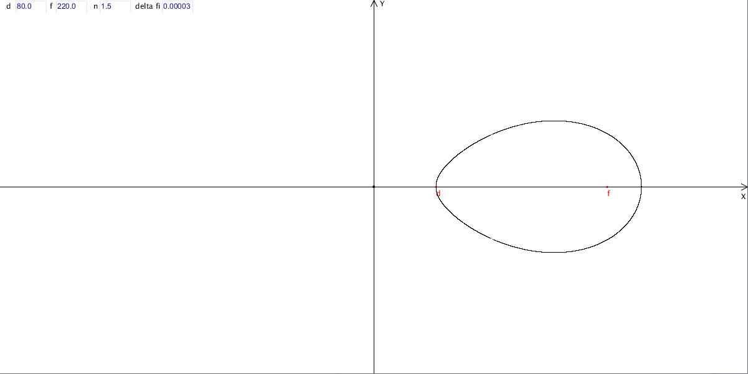
5. Разработаны программы моделирующие поверхность собирающей линзы для лучей параллельных оптической оси и для точечного источника света.

Slide 28
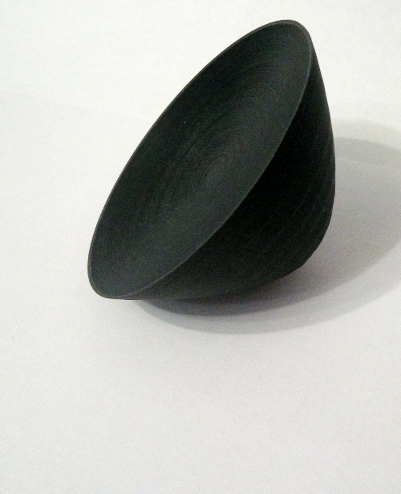
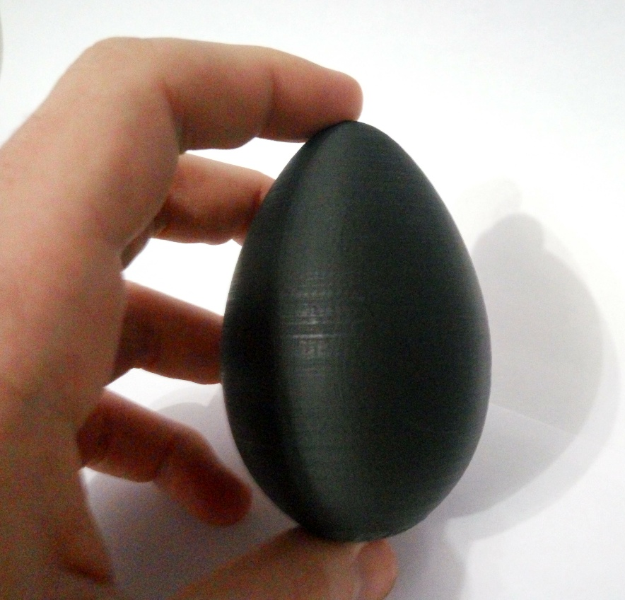
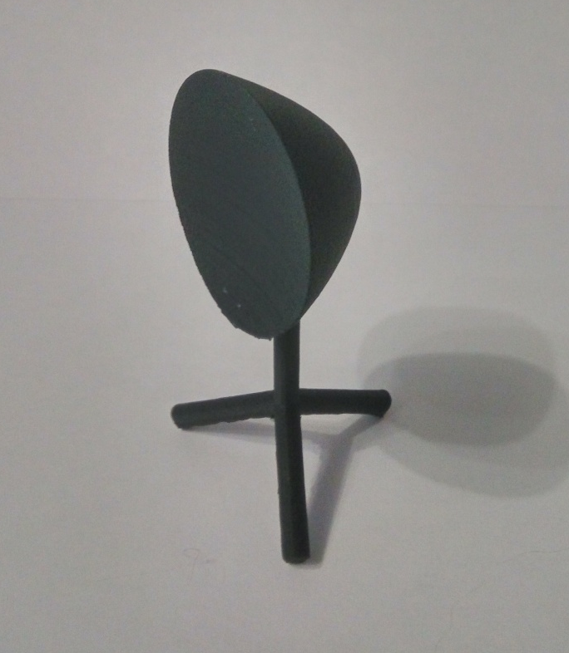
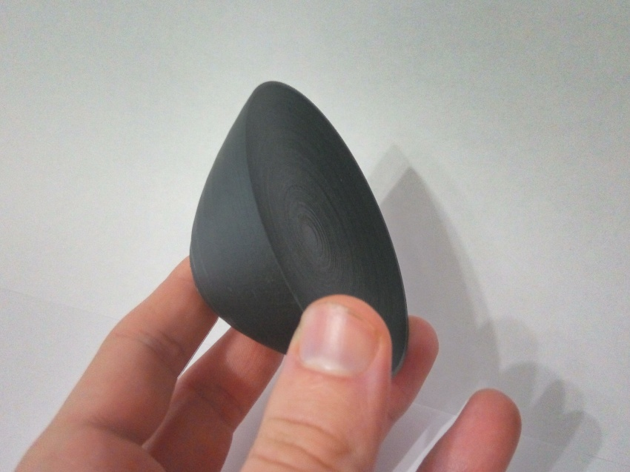
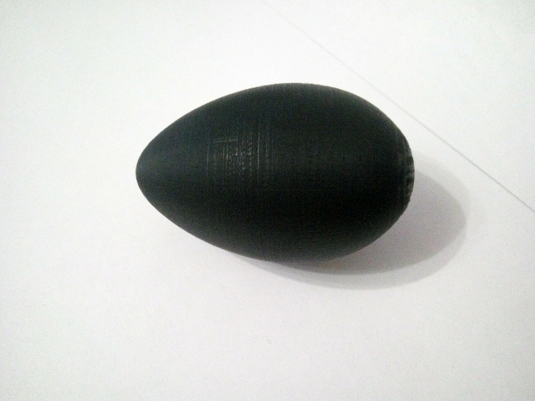
6. Напечатаны объемные модели линзы и поверхности на 3D принтере.
7.Работа в выбранном направлении продолжается изучением геометрических и оптических свойств линзы.

Slide 29
Спасибо за внимание!

